Slide 1
우아하고 화려한
로코코 미술

Slide 2
차례
1. 로코코 미술의 특징
2. 대표적인 작가와 작품
와토: 매제탱, 파리스의 심판
부셰: 퐁파두르 부인의 초상
프라고나르: 그네, 까막잡기
3. 자투리 퀴즈

Slide 3
1. 바로크 미술의 특징
미술사 로코코 - Rococo
발생 시기: 18세기
특징
루이 15세 통치 시기 프랑스에서 유행
장식적이고 화려한 미술 양식
비대칭적 구도
다양한 터치

Slide 4
2. 대표적인 작가와 작품
바토의 키테라 섬으로의 순례
와토(Watteau/1684~1721년)
가볍고 밝게 빛나는 분위기의 작품
페트 갈랑트* 창시자
대표작: 매제탱(1717~1719년 작), 파리스의 심판(1721년 작) 등
* 페트 갈랑트: 프랑스 바로크 혹은 로코코 시대의 경향. 대표 작가에는 와토가 있으며 전원적이며 고상한 풍경을 배경으로 귀족들의 구애 놀이와 악기 연주 장면을 표현하여 장식 미술의 한 전형이 되었다.

Slide 5
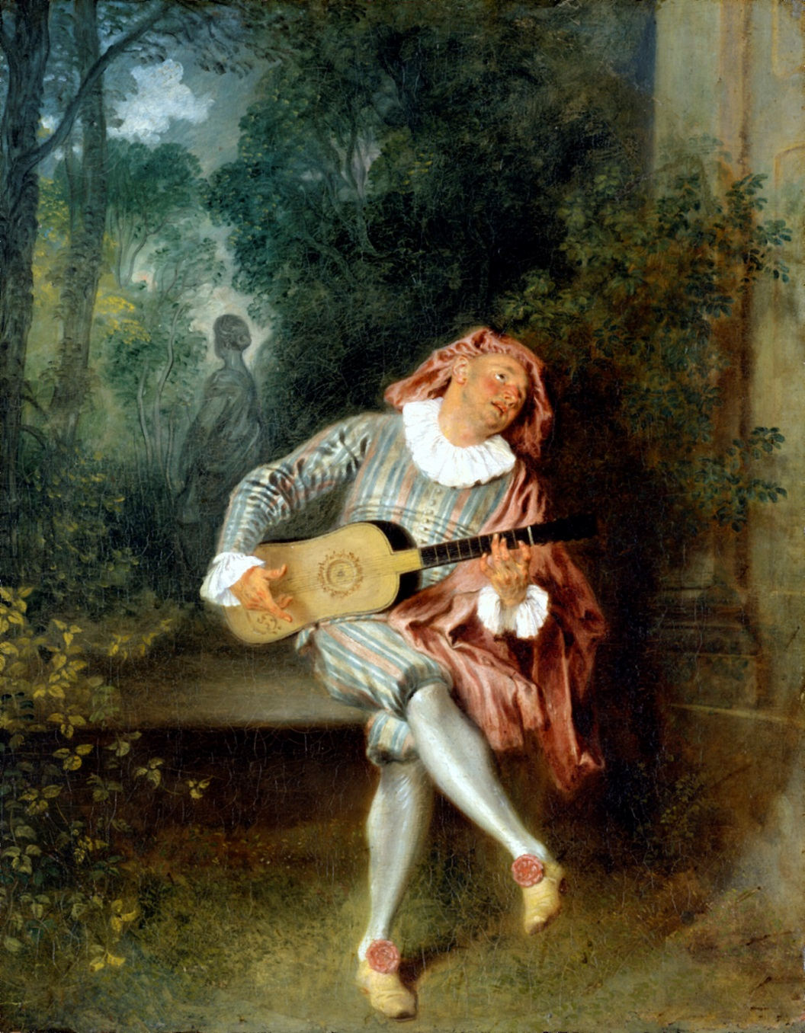
매제탱(1717~1719년 작)
이탈리아 희극<콤메디아 델라르테>의 주인공 메제탱이 사무하는 여성에게 세레나데를 부르는 장면 묘사

Slide 6
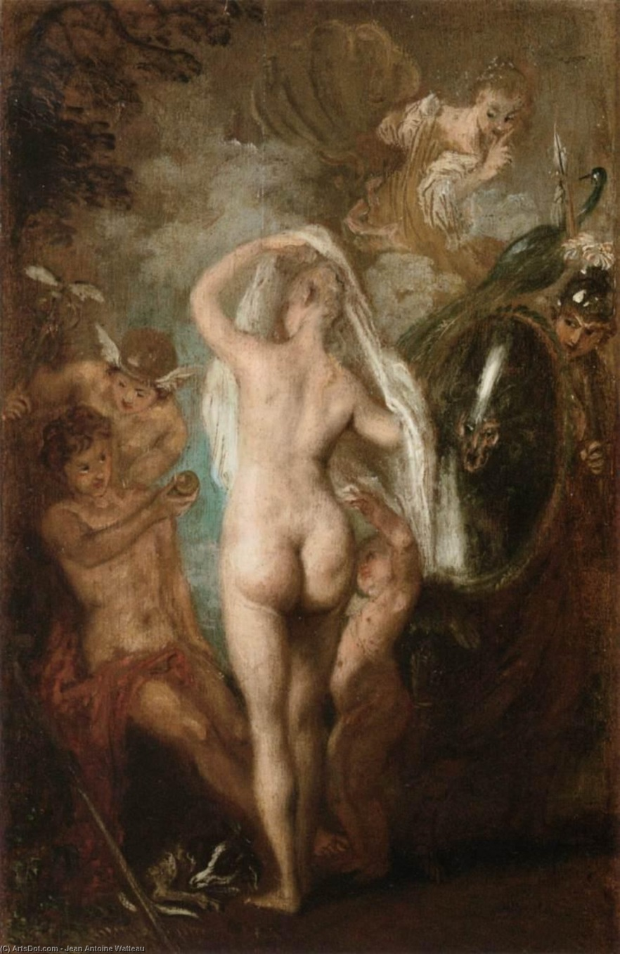
파리스의 심판(1721년 작)
그리스 신화에서 트로이 전쟁의 발단이 되었던 사건을 묘사한 그림으로, 파리스가 헤라, 아프로디테, 아테네 중 아프로디테를 가장 아름다운 여신으로 선택하는 장면

Slide 7
2. 대표적인 작가와 작품
부셰(Boucher/1703~1770년)
고전적인 주제 선택
전원적이고 관능적인 표현
대표작: 퐁파두르 부인의 초상(1756년 작) 등

Slide 8
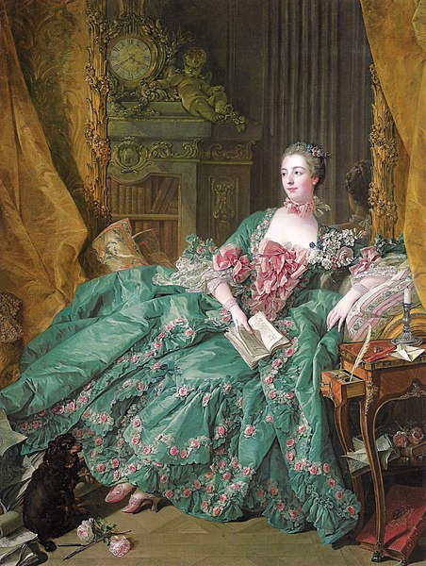
프랑수아 부셰-퐁파두르 부인의 초상
퐁파두르 부인의 초상(1756년 작)
루이 15세 재위 당시 정치·문화적 실권자였던 퐁파두르 부인의 초상화. 화려하고 세밀한 회화의 극치를 보여 주고 있다.

Slide 9
2. 대표적인 작가와 작품
프라고나르(Fragonard/1732~1806년)
로코코 양식 특유의 화려함
에로틱한 쾌락주의 풍속 화가
대표작: 그네(1767년 작), 까막잡기(1769~1770년 작) 등

Slide 10
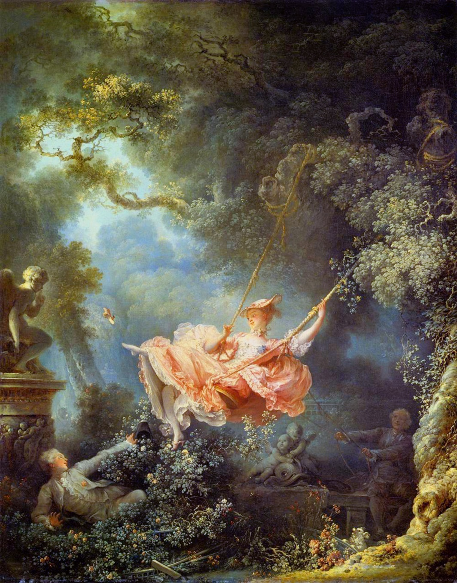
장 오노레 프라고나르 _그네
그네(1767년 작)
귀족 사회 은밀한 사랑 행위를 표현한 작품. 벗겨져 날아가는 신발을 통해 귀족들의 품위를 풍자

Slide 11
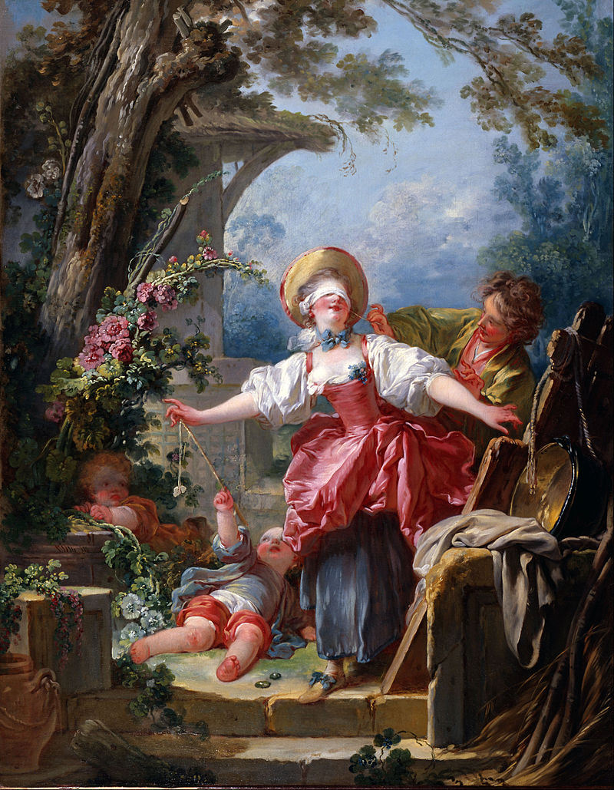
까막잡기(1769~1770년 작)
인물의 역동적인 자세와 밝은 색채에서 천진난만하고 희극적인 요소가 나타남.

Slide 12
3. 자투리 퀴즈
1. 로코코 미술의 특징이 아닌 것은?
장식적
페트 갈랑트
비대칭적 구도
빛과 어둠의 대비 극대화

Slide 13
끝

